Slide 1
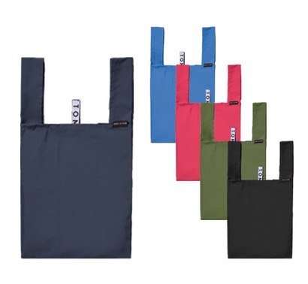
【提案書】
クルリト デイリーバッグ
特徴
付属のゴムバンドを使用して可愛くくるっと丸めて留めることが出来るため、持ち運びに大変便利なエコバッグ。カラーバリエーションも豊富ですので是非、販促グッズ等にご活用ください。
納期
納期スペース
仕様
素 材：ポリエステル 他
サイズ：本体/約290×360(持ち手含む540)mm、
持ち手/約60×180mm、折りたたみマチ/約190mm
容 量：約14L
備 考：ブルー・レッド・ネイビー・ブラック・カーキ
お見積
お見積りスペース

Slide 2
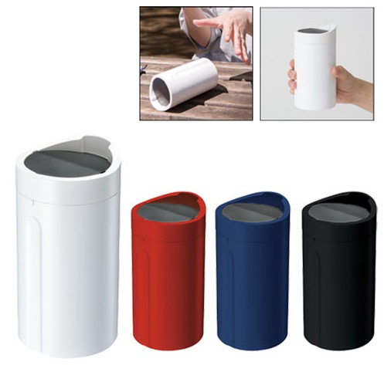
【提案書】
倒れてもこぼれないサーモタンブラー
特徴
倒しても中身をこぼさない上、断熱材入りで保温保冷効果のある便利なサーモタンブラーです。シンプルな見た目ですがカラーバリエーションは全4色ありますので、名入れ用におすすめです！
納期
納期スペース
仕様
素 材：ABS､シリコーンゴム 他
サイズ：Φ72×140mm
容 量：280ml
機 能：本体耐熱温度80℃
付属品：取説付(紙箱面)
備 考：レッド・ネイビー・ブラック・ホワイト
食品衛生検査済
お見積
お見積りスペース

Slide 3
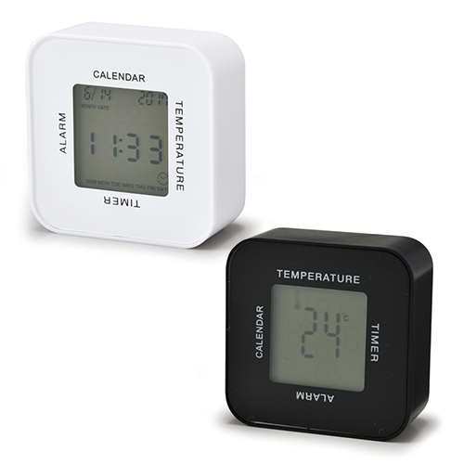
【提案書】
コロック
特徴
コロッと転がして向きを変えると時計やカレンダー、アラーム、気温等を表示する便利なデジタル時計です。カラーバリエーションはホワイトとブラックの2色。オリジナル名入れ可能です。
納期
納期スペース
仕様
素 材 ： ABS
サイズ ： 70×70×35mm
包 装 ： 箱入 箱サイズ/85×80×45mm
備 考 ： 単4電池2本別売
お見積
お見積りスペース

Slide 4
【提案書】
ポータブル首かけハンディファン
特徴
ネックストラップ付きで首から下げて使用することも可能なハンディファン。またデスク上に置いてスタンドファンとしても利用できてとっても便利！全4色展開から選択可能です。
納期
納期スペース
仕様
素材：ABS、PP 他
サイズ：78×145×70（mm）
包装：エアパッキン、紙箱
注意事項：単3乾電池×2本(別売)、取説付(紙箱面)
備考：単3乾電池×2本(別売)、取説付(紙箱面)
お見積
お見積りスペース

Slide 5
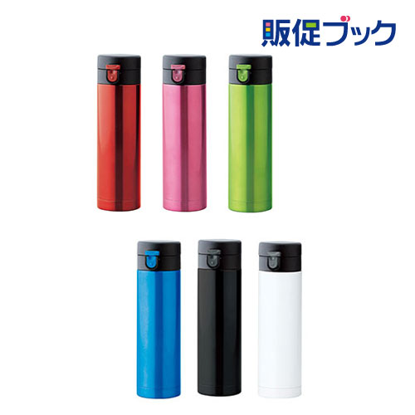
【提案書】
セルトナ・ストッパー付き真空ステンレスボトル
特徴
スポーツ時などに最適な340mlサイズのボトルです。真空ステンレス素材ですので保冷保温効果も抜群な上、氷ストッパー付きも高ポイント。全5色のカラー展開から選択可能です。
商品写真
納期
納期スペース
仕様
素 材：内瓶・胴部：ステンレス鋼、蓋・飲み口：ポリプロピレン、パッキン：シリコーンゴム
サイズ： φ57×217mm 箱サイズ:228×63×63mm
容 量：340ml
包 装：化粧箱入り
お見積
お見積りスペース

Slide 6
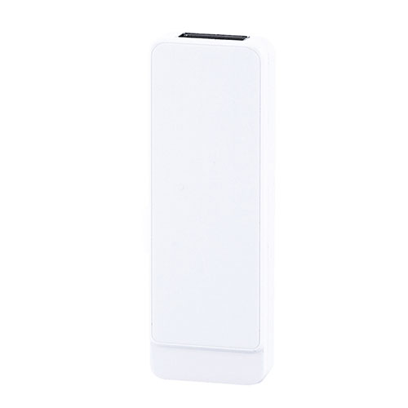
【提案書】
フラッシュメモリーUSB2.0 16GB
特徴
すっきりとした非常にシンプルな白色のフラッシュメモリーです。名入れするどんなオリジナルデザインも映えるため、ノベルティ用にも物販用にも記念用にもおすすめのアイテムです。
商品写
納期
納期スペース
仕様
素材:ABS樹脂
サイズ:20×60×8mm
包装:化粧箱入（26×80×11mm）
お見積
お見積りスペース

Slide 7
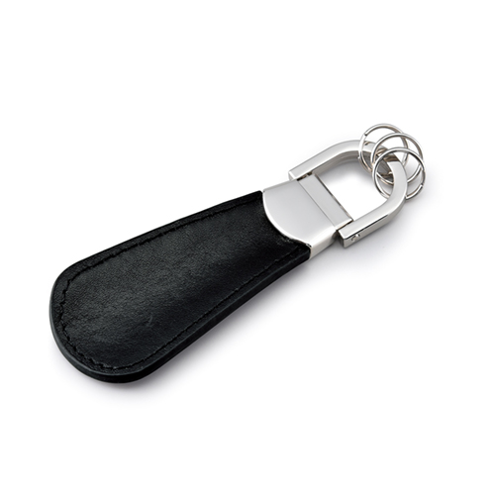
【提案書】
New シューホーンキーホルダー
特徴
革靴を履き脱ぎするビジネスマンの強い味方となる、靴べらと一体型になったキーホルダーです。見た目もすっきりとして格好良いので誰でも違和感なく持ち歩けます。是非ご活用ください。
納期
納期スペース
仕様
素 材 ： 牛革・鉄・亜鉛合金
サイズ ： 108×38×7mm
包 装 ： 箱入 箱サイズ/120×58×24mm
お見積
お見積りスペース

Slide 8
【提案書】
ポータブル&スタンドファン
特徴
屋外で手に持って使っても、デスク上で立てて置いても使える便利なファンです。乾電池式のため充電する手間いらずがポイント。夏場の屋外イベントのノベルティ用などに是非ご活用ください。
納期
納期スペース
仕様
素 材：AS、PC 他
サイズ：73×148×22mm（包装形態：エアパッキン､紙箱）
付属品：取説付(紙箱面)
備 考：単4乾電池×3本(別売)
お見積
お見積りスペース

Slide 9
【提案書】
スポーツボトル 500ml
特徴
飲み口を上にきゅっとスライドさせるだけで、片手で飲むことができる、アクティブシーンで人気の高い500mlボトルです。ホワイトとブルーの二色展開から選択可能。特典用などにおすすめです。
商品写真
納期
納期スペース
仕様
素 材：PE・PP・シリコンゴム
サイズ：190×Φ70mm
容 量：500ml
備 考：全2色
お見積
お見積りスペース

Slide 10
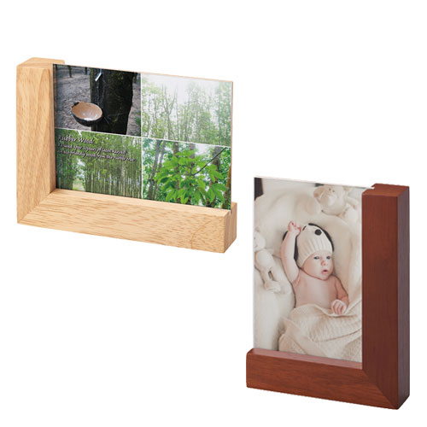
【提案書】
ラバーウッドコーナーフォトスタンド
特徴
ゴムの木の廃材を素材にして作られたコーナー型のフォトスタンドです。縦向きでも横向きでも簡単かつ自由に使えます。カラー展開はナチュラルウッドとダークウッドの2色から選択可能。
納期
納期スペース
仕様
素 材：ゴムの木,アクリル 他
サイズ：149×111×30mm（包装形態：PP袋、紙箱）
付属品：取説付
備 考：ダークウッド、ナチュラルウッド
L判サイズ対応 ※台紙のデザインは弊社の都合により変わることがあります。
お見積
お見積りスペース

Slide 11
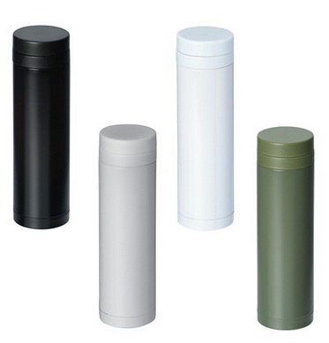
【提案書】
スリムステンレスサーモ(マット)(270ml)
特徴
すっきりとしたマット調の水筒です。カラーラインナップは黒、白、グレー、カーキの4色展開でご用意しております。オリジナルプリントも可能ですので、デザインに合わせてお選びください。
納期
納期スペース
仕様
素 材：ステンレス、PP他
サイズ：直径55×H197mm
容 量：270ml
包 装：白箱入り
備 考：黒・白・グレー・カーキ
お見積
お見積りスペース

Slide 12
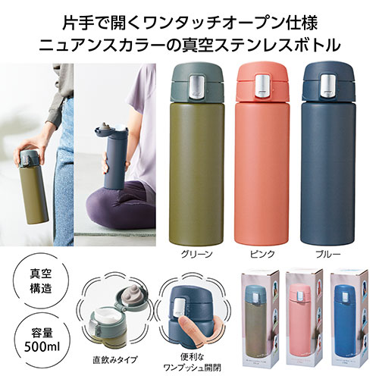
【提案書】
ワンタッチ真空ステンレスボトル500ml
特徴
500mlサイズの真空ステンレスボトル。保冷温効果に優れている上に、ワンタッチで開けることができる上に直飲みが可能なため、スポーツ時などには非常に便利なアイテムです。
納期
納期スペース
仕様
素材：ステンレス・PP・シリコン・ABS
サイズ：φ70×227mm
包装：化粧箱
生産国：中国
備考：真空構造、容量/500ml
お見積
お見積りスペース

Slide 13
【提案書】
MOTTERU カトラリーセット
特徴
コンパクトでかさばらず、ケースにシリコンが付いているため移動時にカチャカチャという音が鳴りません。クリップ付きケースで持ち運びに便利。環境に優しいバンブーファイバーを使用したカトラリーセットです。
商品写真
納期
納期スペース
仕様
素 材：PP、バンブーファイバー、アルミ 他
サイズ：ケース装着時／W172×H54×D26（mm）、箸・スプーン・フォーク／165（mm）
包 装：OPP袋、台紙
お見積
お見積りスペース

Slide 14
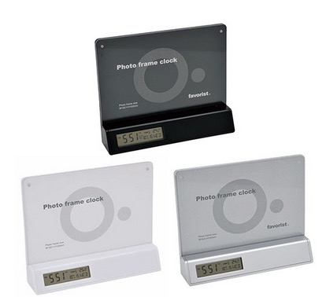
【提案書】
フォトフレームクロック
特徴
写真や雑誌の切り抜きなどを挟み込めるポストカードサイズのフォトフレームです。下部には、時刻、カレンダー、アラーム、温度計、スヌーズの表示ができ、機能的にも大変便利です。
納期
納期スペース
仕様
素 材：ABS他
サイズ：W153×H126×D33mm
機 能：時刻表示・カレンダー・アラーム・温度計・スヌーズ
付属品：モニター電池2個内蔵（ボタン電池LR44対応）
包 装：白箱入り
備 考：Ｌ判対応
黒・白・シルバー
お見積
お見積りスペース

Slide 15
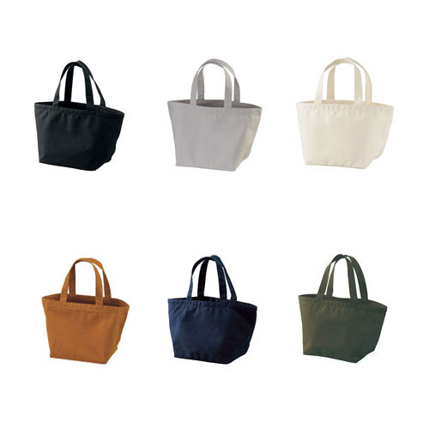
【提案書】
14.3オンス キャンバス ランチバッグ
特徴
広めマチがお弁当用などにぴったりな、手頃なサイズのバッグ。14.3オンスの厚手なキャンバス素材を使用しているため、耐久性に優れており日常的に使用するのに適してします。
商品写真
納期
納期スペース
仕様
素 材:綿 100％（キャンバス）、ナチュラル：405g/平方メートル 12.0oz/yd2、カラー：390g/平方メートル 11.5oz/yd2
サイズ：横200×縦210×奥行170mm、持ち手の長さ370mm
容 量 : 7L
お見積
お見積りスペース

Slide 16
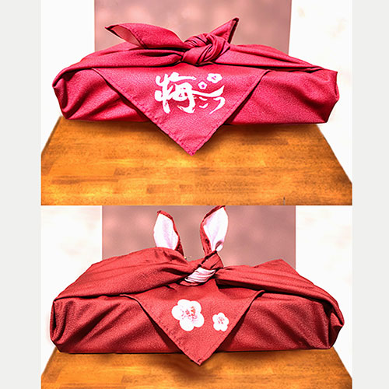
【提案書】
オリジナル風呂敷（大）
特徴
大きな900×900mmサイズの風呂敷。物を包んで持ち運んだり収納したりと、多用途で繰り返し使える、環境に優しいエコなノベルティグッズや物販品として再注目されています。
商品写
納期
納期スペース
仕様
素材：ポリエステル
サイズ：W900×H900㎜程度
包装：個別袋入れ
備考：印刷：昇華転写
お見積
お見積りスペース

Slide 17
【提案書】
セラミックコート真空ステンレスタンブラー
特徴
洗いやすく汚れにくいセラミックコートと、保冷温効果の高い真空ステンレス素材が特徴の、見た目もおしゃれなタンブラーです。オリジナル名入れプリントも格安で承ります。
納期
納期スペース
仕様
カラー展開：全2色
素材：ステンレス
サイズ：φ74×116mm
容量：約280ml
包装：化粧箱
備考：真空構造、内面/セラミックコーティング
お見積
お見積りスペース

Slide 18
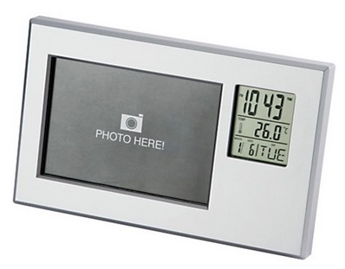
【提案書】
フォトフレームクロック(スタンドタイプ) シルバー
特徴
人気の高いL判サイズの写真を収められるフォトフレーム。右側のデジタル部分には時刻、カレンダー、アラーム、温度計が表示できますので、家庭にもオフィスのデスク回りにも幅広く活用可能。
納期
納期スペース
仕様
素 材：ABS他
サイズ：W210×H130×D18mm
機 能：時刻表示・カレンダー・アラーム・温度計
包 装：白箱入り
備 考：電池は含まれておりません。（単4形乾電池2本対応）
電池の同梱（別売り）も可能です。
お見積
お見積りスペース

Slide 19
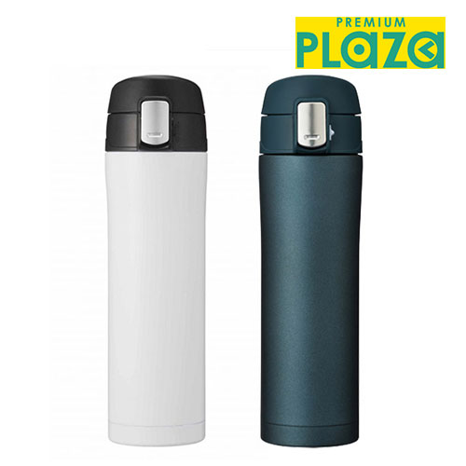
【提案書】
ワンプッシュ真空ステンレスボトル 450ml
特徴
片手で蓋を開けられるワンプッシュオープン式の真空ステンレスボトルです。450mlと容量もスポーツ時などに大変便利かと思いますし名入れも可能なため、イベント用にもおすすめです。
商品写真
納期
納期スペース
仕様
素 材：ステンレススチール・ポリプロピレン・ABS樹脂・POm・シリコーンゴム
サイズ：底面直径約6.6cm 高さ約24cm
容 量： 約450ml
包 装：化粧箱入り
お見積
お見積りスペース

Slide 20
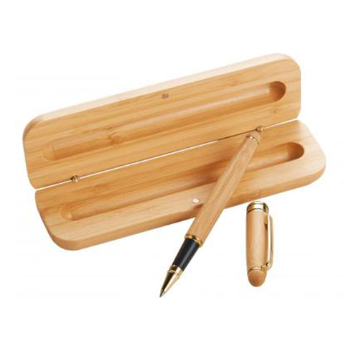
【提案書】
竹製ボールペン #CO2排出権付
特徴
環境に優しい竹を使って製作したボールペン。マグネット開閉式の竹製ハードケースに収納された特別感のあるアイテムです。オリジナル名入れをして、ご成約記念・周年記念などにご活用ください。
納期
納期スペース
仕様
素材：本体/竹・スチール・ポリプロピレン・アルミニウム 専用ケース/竹・スチール・マグネット
サイズ：全長約14.2cm
包装：化粧箱入り
お見積
お見積りスペース

Slide 21
【提案書】
エマージェンシーボトル
特徴
LEDライト、カラビナキーホルダー、アルミブランケット、ホイッスル、レインポンチョが入った、緊急災害時に役立つ便利なボトルセットです。もちろんボトルは水筒して利用可能です。
納期
仕様
納期スペース
素 材：ウォーターボトル/AS樹脂・ポリプロピレン・ポリエチレン、
カラビナキーホルダー/アルミニウム、アルミブランケット/アルミ蒸着PET、
ホイッスル/ポリスチレン・ポリプロピレン、LEDハンディライト/ポリプロピレン・TPR、
レインポンチョ/ポリエチレン
サイズ：ウォーターボトル/直径9cm 高さ22.5cm(適正容量/約1,000ml)、
カラビナキーホルダー/3×5.7×0.5cm、アルミブランケット/約140×70cm、
ホイッスル/2×8.6×1.2cm、LEDハンディライト/直径4cm 全長13cm、
レインポンチョ/約130×100cm(フリーサイズ) （包装形態：化粧箱入り）
重 量：232g
付属品：ウォーターボトル×1、カラビナキーホルダー×1、アルミブランケット×1、
ホイッスル×1、LEDハンディライト×1、レインポンチョ×1
備 考：単4形乾電池3本使用(別売)
お見積
お見積りスペース

Slide 22
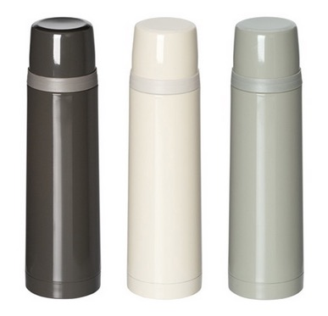
【提案書】
ステンレスボトル(480ml)
特徴
アウトドアイベントやスポーツ系企業の販促キャンペーンなどにおすすめのシンプルなステンレスボトル。中栓を閉め忘れても外蓋を閉めれば漏れも防げる自動ロック式は便利です。
納期
納期スペース
仕様
素 材：ステンレス鋼、PP 他
サイズ：直径68×H248mm
容 量：480ml
包 装：化粧箱入り
備 考：黒・白・グレー
お見積
お見積りスペース

Slide 23
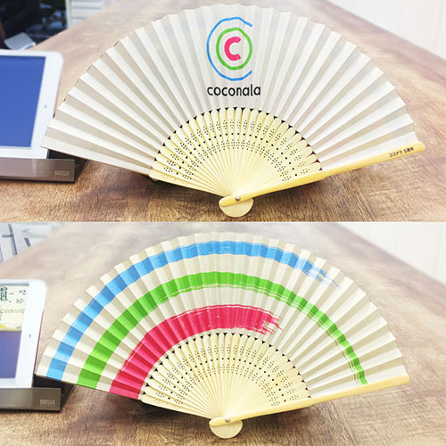
【提案書】
オリジナル扇子（両面貼り紙）
特徴
表と裏の両面に紙を貼ることで、骨が見えなくなり、見た目が美しく、高級感がぐっと増した仕上がりの扇子です。両面同柄や両面別柄などお客様のご要望に沿ったオリジナル扇子を製作します。
商品写
納期
納期スペース
仕様
素材：紙・竹（白・茶・黒）
サイズ：7寸30間
備考：印刷：両面オフセット印刷
お見積
お見積りスペース

Slide 24
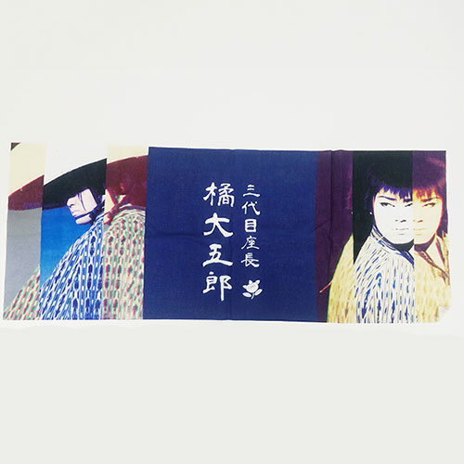
【提案書】
オリジナル手拭い（反応インクジェット）
特徴
綿生地の手ぬぐいにフルカラーで印刷ができる、反応インクジェット染めの手ぬぐい。写真やグラデーションなどの色彩豊かな表現も可能です。使い込む事で柔らかくなり、肌に馴染んできます。
納期
納期スペース
仕様
素材：綿
サイズ：約900×340mm程度
備考：印刷：反応インクジェット
お見積
お見積りスペース

Slide 25
【提案書】
イベントバッグ
特徴
イベント会場やスポーツ用の他、洗濯物収納用のランドリーバッグにも最適なポリエステル製で軽量なイベントバッグ。リュックのように両肩に掛ければ、両手が自由に使えるのでとても便利です。
商品写
納期
納期スペース
仕様
カラー展開：全6色
素材：※ポリエステル100% ※紐:ポリプロピレン
サイズ：W40×H50（底マチ無し)
容量：約18L
注意事項：※素材の特性上、紐に熱がかかる場合、縮みが発生する場合がございます。お取り扱いには十分ご注意ください。 ※素材の特性上、熱をかけると縮む場合がございます。 ※ポリエステル素材の染色には分散染料を用いている為、熱加工によりブリードを起こす可能性がございます。お取り扱いにはご注意ください。
お見積
お見積りスペース

Slide 26
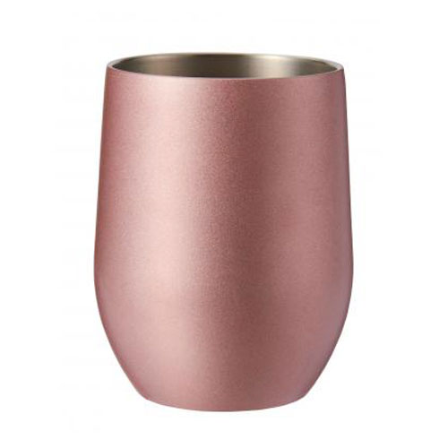
【提案書】
真空ステンレスサーモタンブラー390ml
特徴
ゆったりフォルムで容量390mlの真空ステンレス製サーモタンブラー。下の部分が膨らんでいるので、手で持ちやすく安定感も抜群！アウトドア・車中・職場など様々な場面で活用できます。
商品写真
納期
納期スペース
仕様
素 材 : ステンレス
サ イ ズ : 口径約8cm 高さ約11.3cm
包 装 : 化粧箱入り
容 量 : 約390ml
お見積
お見積りスペース

Slide 27
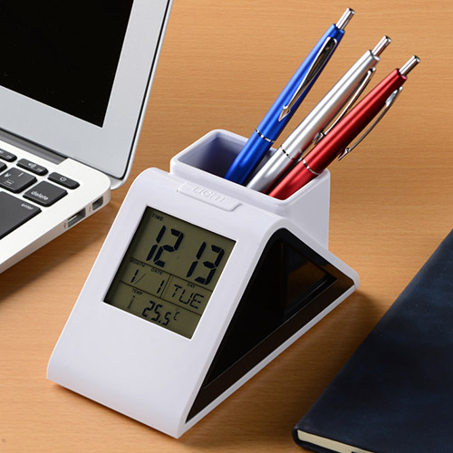
【提案書】
ペンスタンド付クロック
特徴
ビジネスデスクや勉強机にあると非常に便利な、多機能デジタルクロックとペンスタンドがひとつになったアイテムです。特典用や景品用、また販促用などとしても人気のアイテムです。
商品写
納期
納期スペース
仕様
素材:ABS
包装:箱入 箱サイズ/78×77×143mm
備考:単4電池2本別売
お見積
お見積りスペース

Slide 28
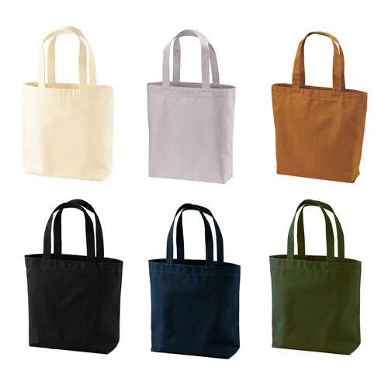
【提案書】
14.3オンス キャンバス トートバッグ(中)(ポケット付)
特徴
内ポケット付きが便利な上、耐久性に優れた14.3オンスのキャンバス素材を使用した、使い勝手の良いトートバッグ。ウッドランドカモフラ柄を含めた全7色のカラー展開も魅力。
納期
納期スペース
仕様
カラー展開：全6色
素材：綿 100％（キャンバス）、ナチュラル：405g/平方メートル 12.0oz/yd2、カラー：390g/平方メートル 11.5oz/yd2
サイズ：横:300×縦350×奥行100mm、持ち手の長さ500mm
容量：10L
お見積
お見積りスペース

Slide 29
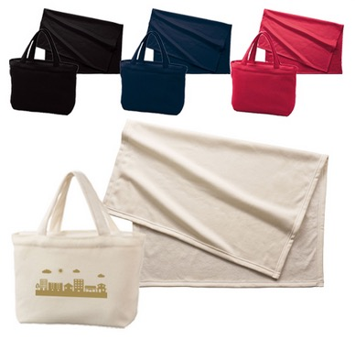
【提案書】
スムースフリースブランケット(バッグ付)
特徴
オフィスから家庭内、そしてアウトドアシーンまで幅広く利用でき、肌触りも良い上質なブランケットを専用バッグ付きのセットにしたアイテムです。ブランケットにもバッグにも名入れが可能！
納期
納期スペース
仕様
素 材：ポリエステル 他
サイズ：本体/約900×650mm･バッグ/約270×170×80mm
･バッグ持ち手/約25×260mm
付属品：取説付
包 装：PP袋
備 考：レッド・ネイビー・ブラック・アイボリー
お見積
お見積りスペース

Slide 30
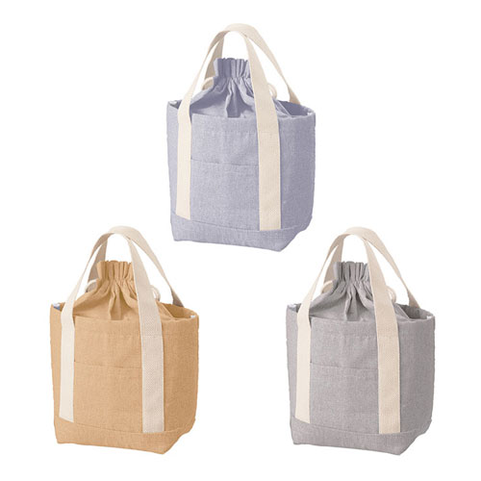
【提案書】
シャンブリック 保冷巾着ライントート
特徴
エシカルな再生ファブリック糸を使った保冷機能付きトートバッグ。巾着タイプでお弁当やドリンクボトルもたっぷり収納できてランチバッグにぴったり。女性用の物販品やノベルティに最適です。
納期
納期スペース
仕様
カラー展開：ベージュ、サックスブルー、グレー
素材：ポリエステル、コットン、アルミ
サイズ：本体/約290×200×110(mm)・持ち手/約30×350(mm)
容量：約7L
お見積
お見積りスペース

Slide 31
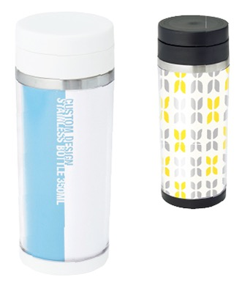
【提案書】
カスタムデザインステンレスボトル 350ml
特徴
ノベルティグッズとして人気の高い台紙を自由に変えてカスタマイズできるステンレスタイプの350mlボトルです。カラーはブラックとホワイトの2色展開。お好みでお選びください。
納期
納期スペース
仕様
素 材：ステンレス(18-8)､PP､AS 他
サイズ：φ72×189mm
容 量： 350ml
付属品：取説付(紙箱面)
備 考：ブラック・ホワイト
台紙のデザインは変わることがあります｡
食品衛生検査済
お見積
お見積りスペース

Slide 32
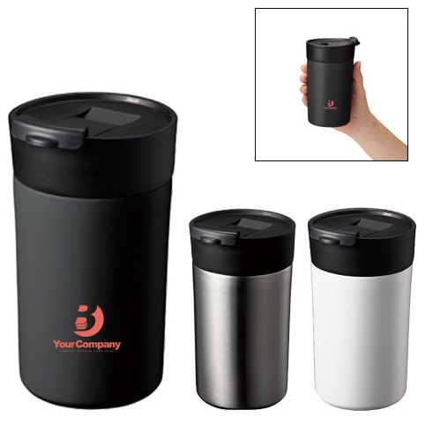
【提案書】
フタ付ステンレスサーモタンブラー
特徴
すっきりとしたシンプルなデザインと質感がシャープでクールなステンレスタンブラーです。便利なフタ付きですのでオフィスからアウトドアまで様々なシーンで活躍してくれます。
納期
納期スペース
仕様
素 材：ステンレス､PP 他
サイズ：φ78×139mm
容 量：340ml
付属品：取説付(紙箱面)
備 考：シルバー・マットブラック・マットホワイト
食品衛生検査済
お見積
お見積りスペース

